Slide 1
道徳・教科で展開する情報モラル
中原小学校
西田 光昭

Slide 2
簡単な自己紹介をしましょう。
所属
お名前
参加のきっかけ
おみやげには何？

Slide 3
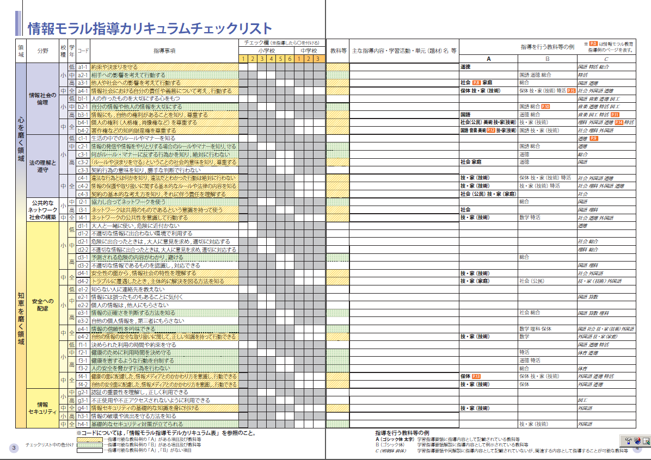
自校の様子を振り返りましょう
学校の中を考えて
◎ 行われている
○ 行われている
と思う
△ 行われていない
かもしれない
× 行われていない

Slide 4
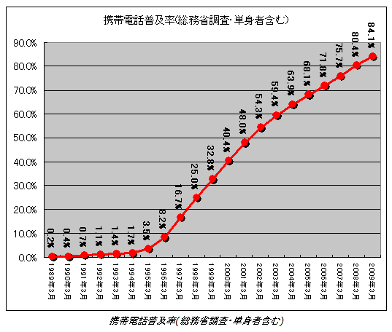
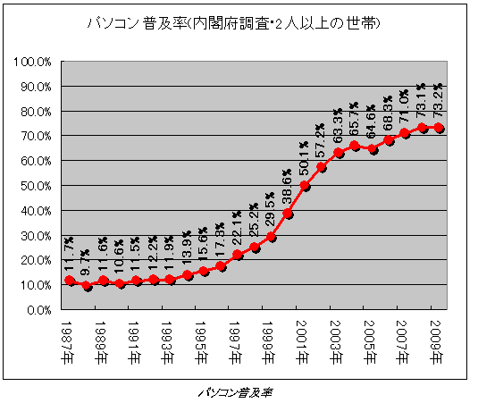
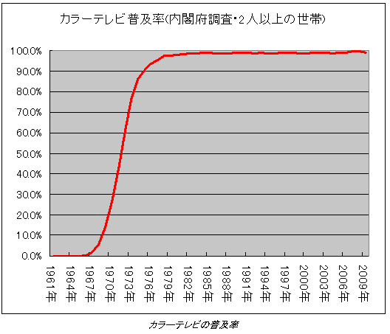
デジタルネイティブ
生まれながらにしてある環境
http://www.garbagenews.netより

Slide 5
なぜ ケータイ ネット が
問題とされるのか
インターネットが 家庭でも使われるようになったのは
１９９５年(平成7年) Windows95
携帯電話でネットが使えるようになったのは
１９９９年(平成11年) i-Mode
よくわからない
人による違いが大きい
ルールができていない

Slide 6
コミュニケーションの変化
いえ電 と ケータイ
家電の時代
    家族の中にあった電話
    自然に目が行き届いた
ケータイになって
    個人の電話
    誰にもわからない
    電話だけではない

Slide 7
携帯電話 と ケータイ 同じ？
電話 と ネットワーク端末
会話
いろいろなことができる
パソコンと同じ
それ以上かも

Slide 8
青少年の
インターネット利用環境実態調査
平成23 年8月
内閣府
http://www8.cao.go.jp/youth/youth-harm/chousa/index.html

Slide 9
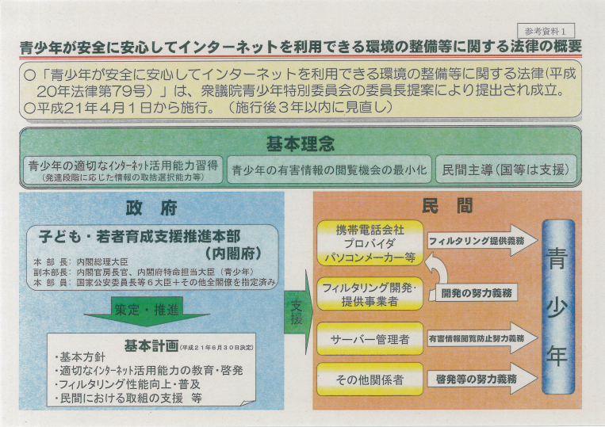
青少年が安心してインターネットを
利用できる環境の整備等に関する法律
http://www8.cao.go.jp/youth/youth-harm/index.html

Slide 10
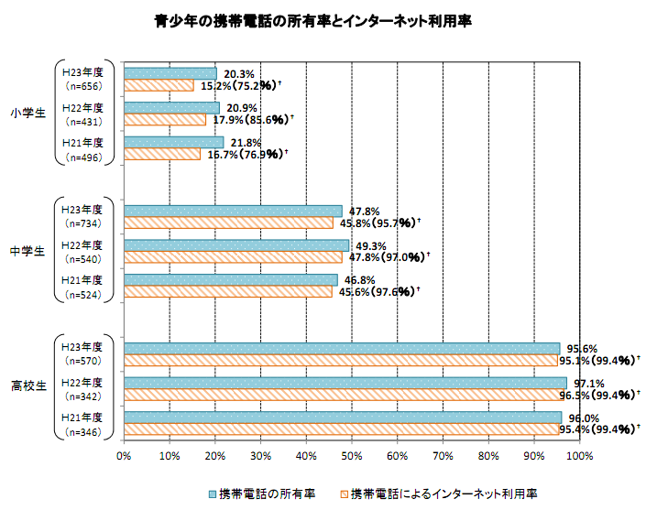
所有率とインターネット利用率
小学生の７割半ば、中高生のほとんどが
携帯電話でインターネット（メールを含む。以下同じ。）を利用

Slide 11
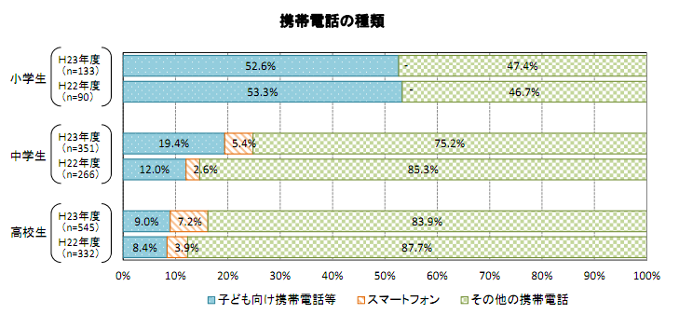
所持するケータイ
スマートフォン

Slide 12
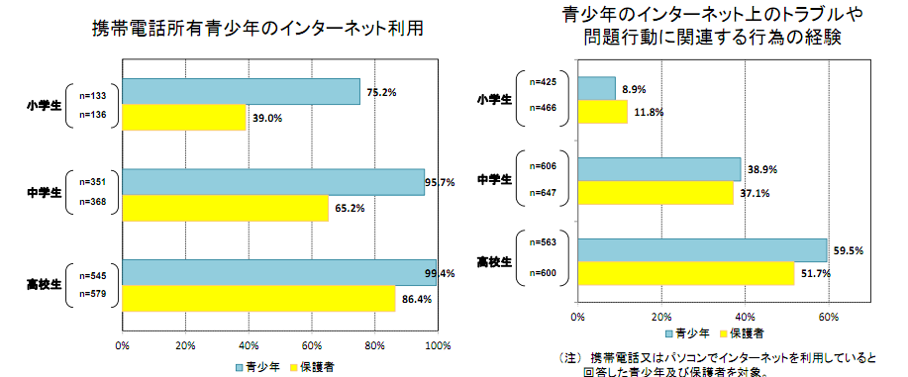
青少年の実態と保護者のギャップ

Slide 13
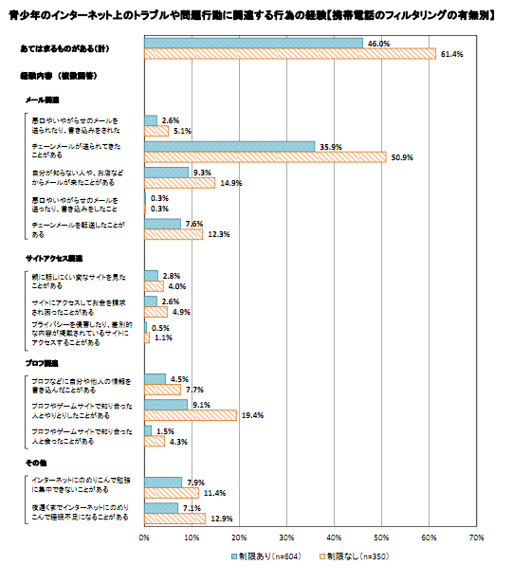
フィルタリングの有無のトラブルの差
フィルタリング有
青 46.0%
フィルタリング無
オレンジ 61.4%

Slide 14
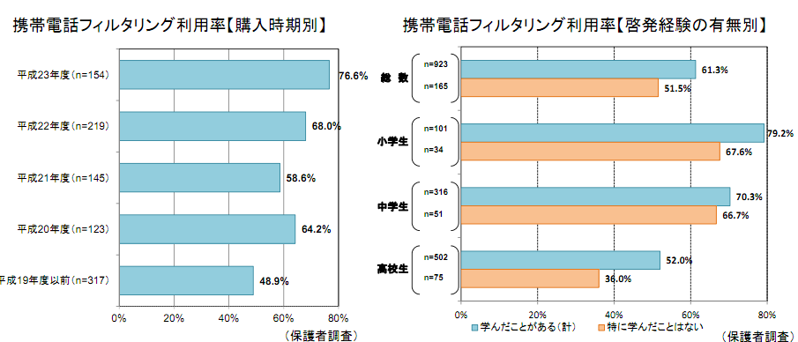
フィルタリングの利用状況

Slide 15
子どもの携帯電話等の利用に関する調査
調査結果（速報）の概要
平成21年2月25日
文部科学省
http://www.mext.go.jp/b_menu/houdou/21/02/1246177.htm

Slide 16
親の目の届かない場所で利用
・いずれの学年でも、「自分の部屋などで一人でいるとき」に使用する割合が最も多い
・学年が進むにつれて、様々な場面で携帯電話を使用する場面が多様化
小学6年生
中学2年生
高校2年生
自宅に一人でいる時

Slide 17
ネット利用は学年があがるに従い多様化
・学年が上がるにつれ、様々な目的でインターネットを利用する割合，プロフ・ブログが特に増加
小学6年生
中学2年生
高校2年生
SNSへ
プロフ・ブログ

Slide 18
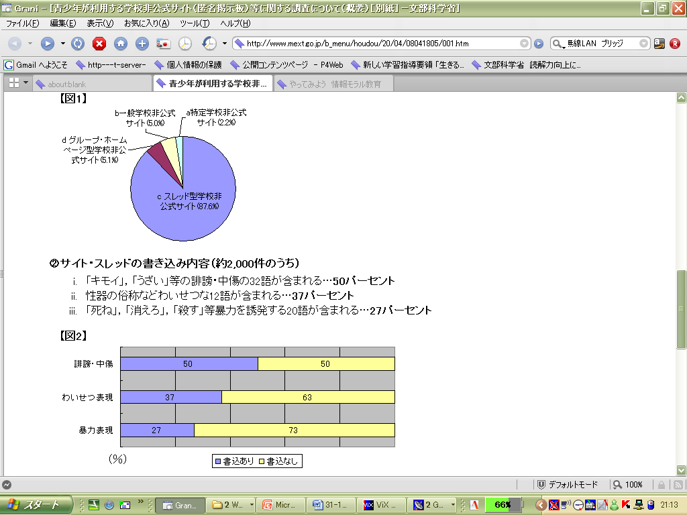
青少年が利用する
学校非公式サイトに関する調査報告書
平成20年3月 文部科学省 スポーツ青少年局
サイト・スレッド数38,260件
（平成20年1月～3月現在で確認できたもの。）
ポータルサイト「全国学校サイトランク（注2）」や巨大掲示板「2ちゃんねる」等から探索するとともに、個別の学校非公式サイトの管理人や利用者（中高生）から収集した未登録サイトの情報等から探索した
本編 http://www.mext.go.jp/b_menu/toukei/001/index48.htm
概要 http://www.mext.go.jp/b_menu/houdou/20/04/08041805/001.htm

Slide 19
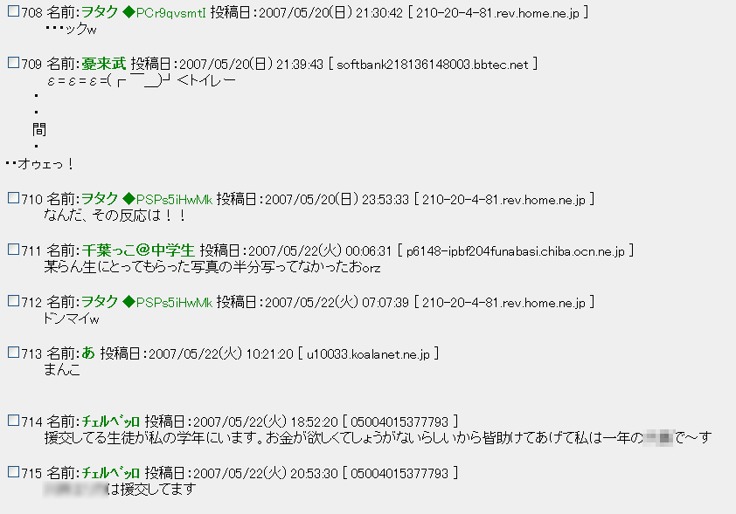
学校裏サイト

Slide 20
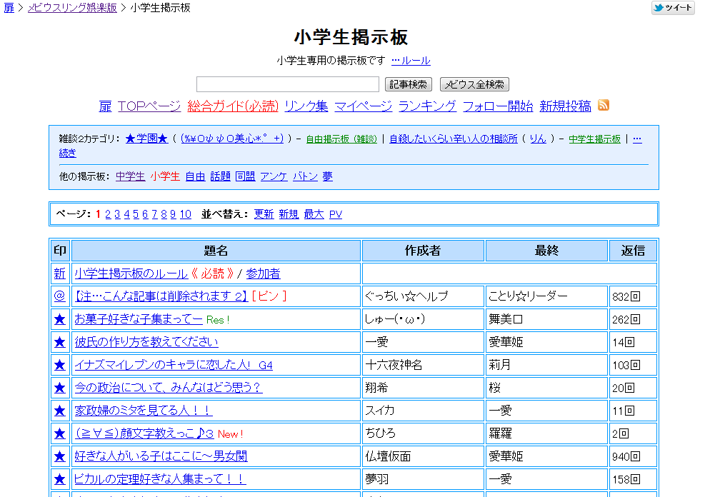
小学生向け掲示板の存在

Slide 21
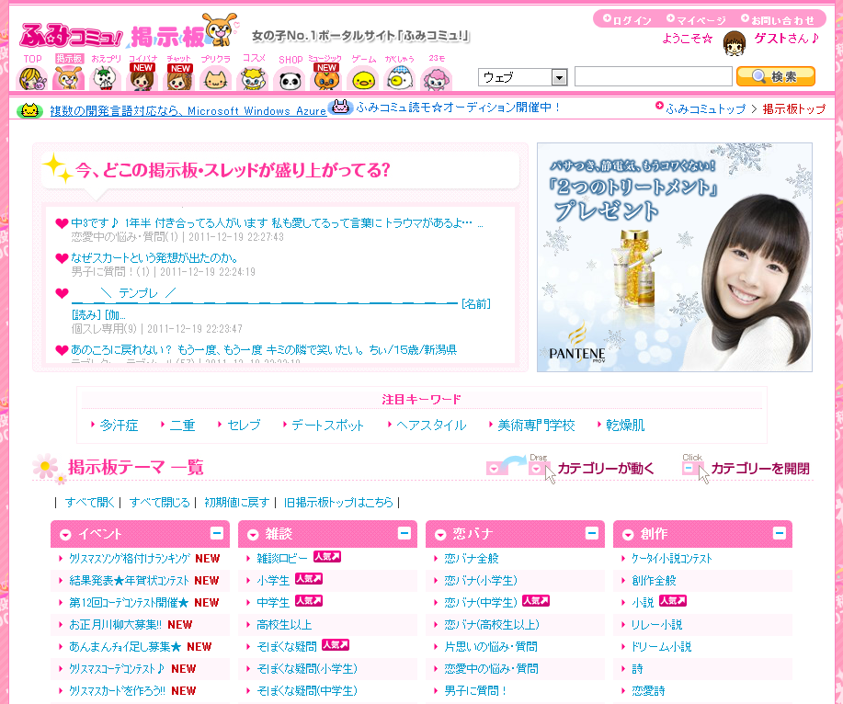
ふみコミュ！

Slide 22
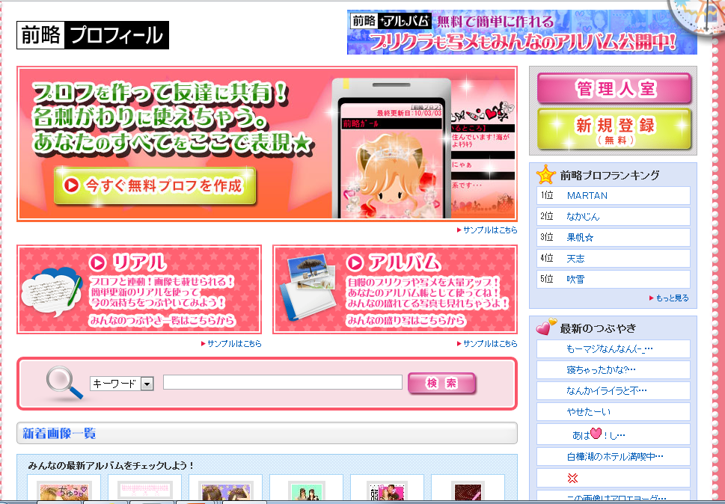
プロフって？

Slide 23
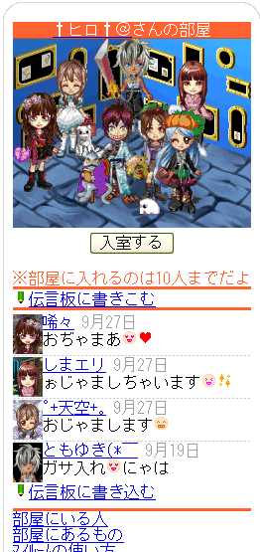
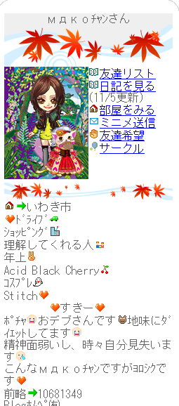
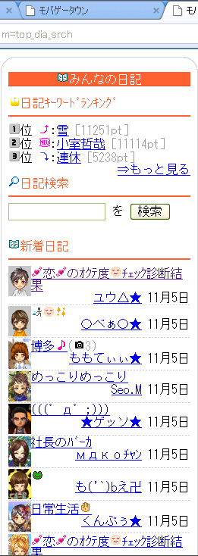
ネットゲーム(ゲーム？)

Slide 24
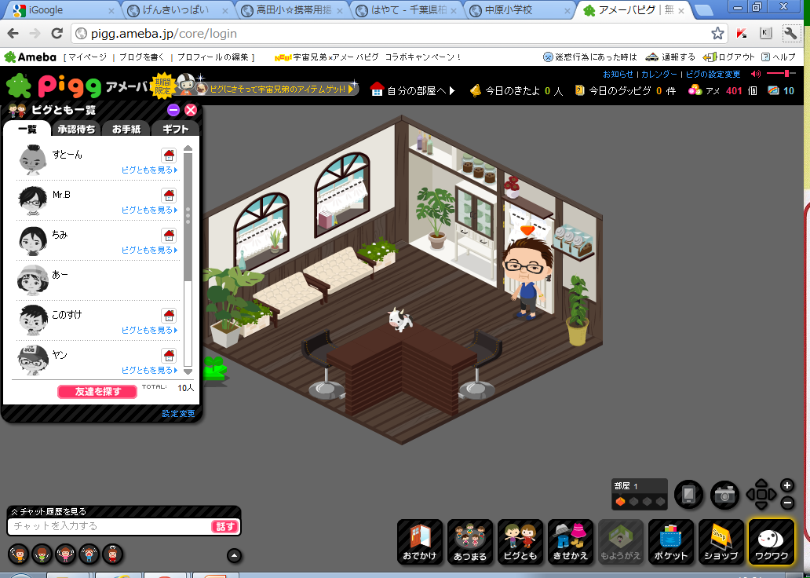
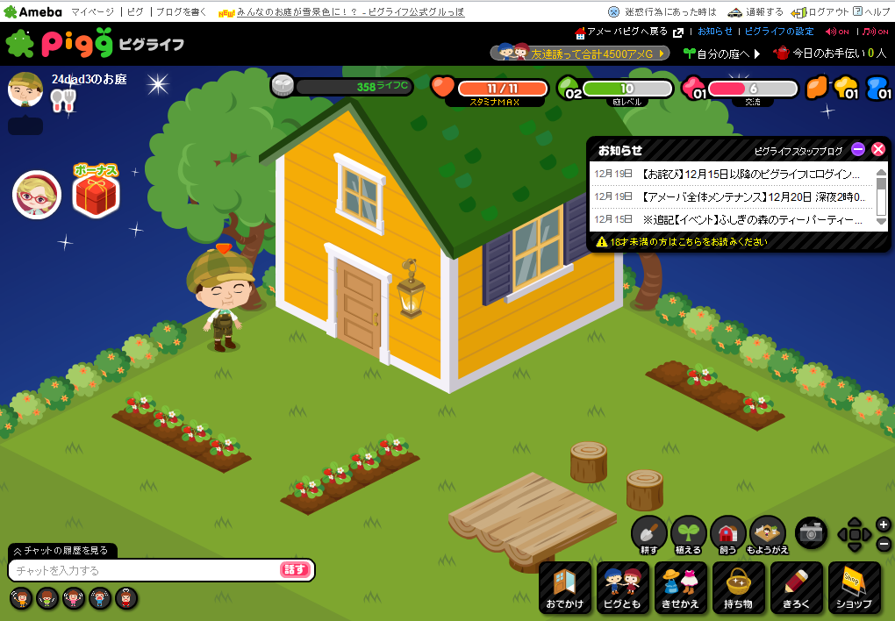
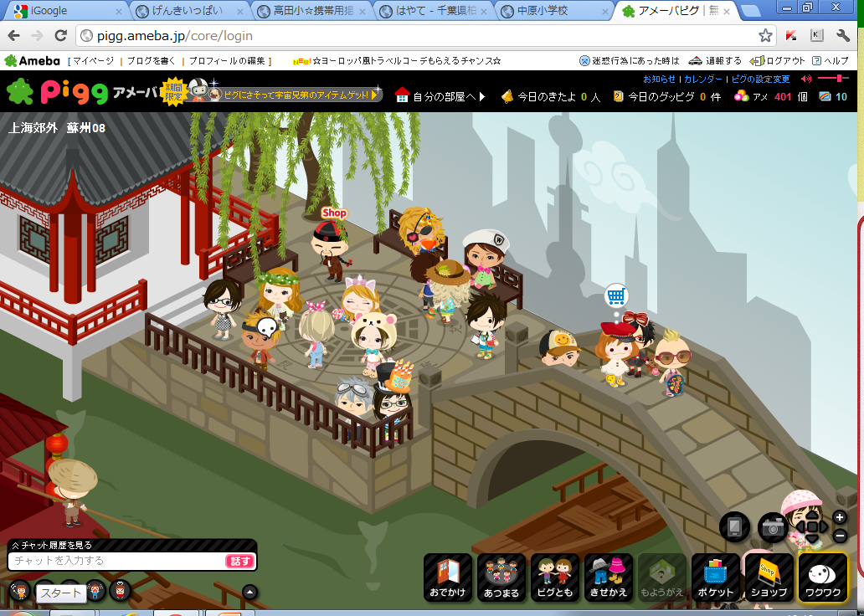
楽しませる要素満載

Slide 25
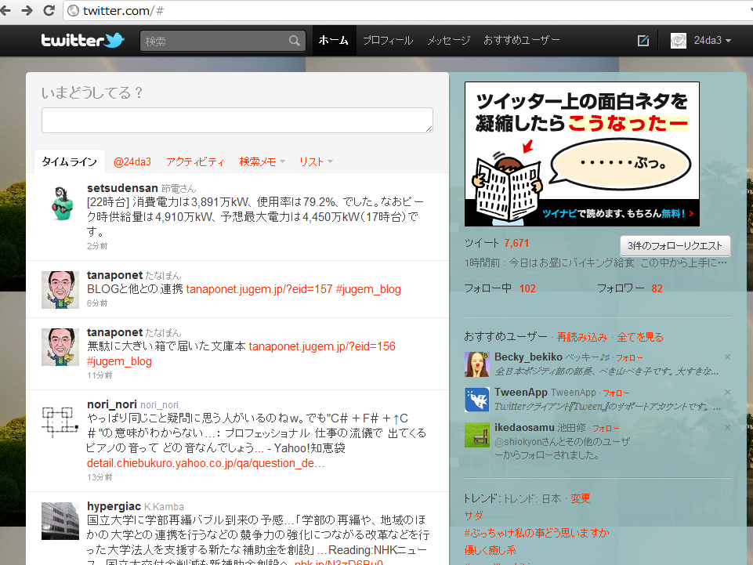
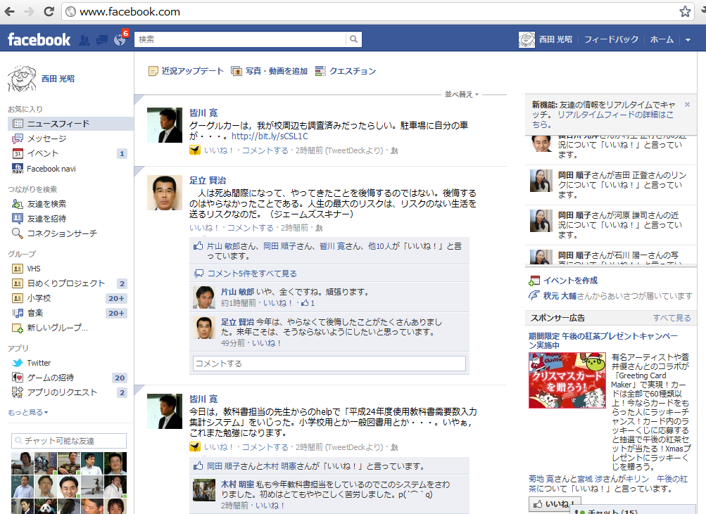
SNS （Social Network Service）

Slide 26
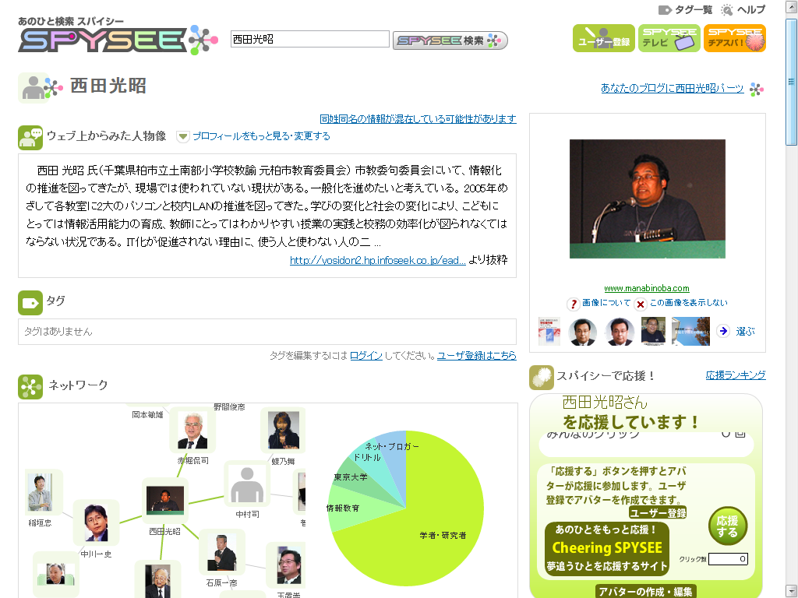
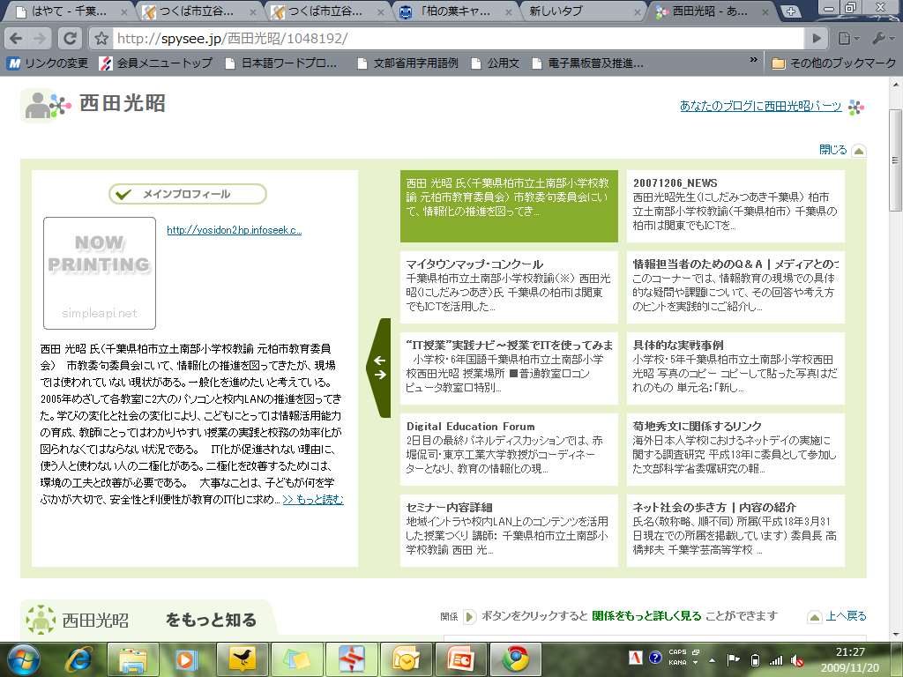
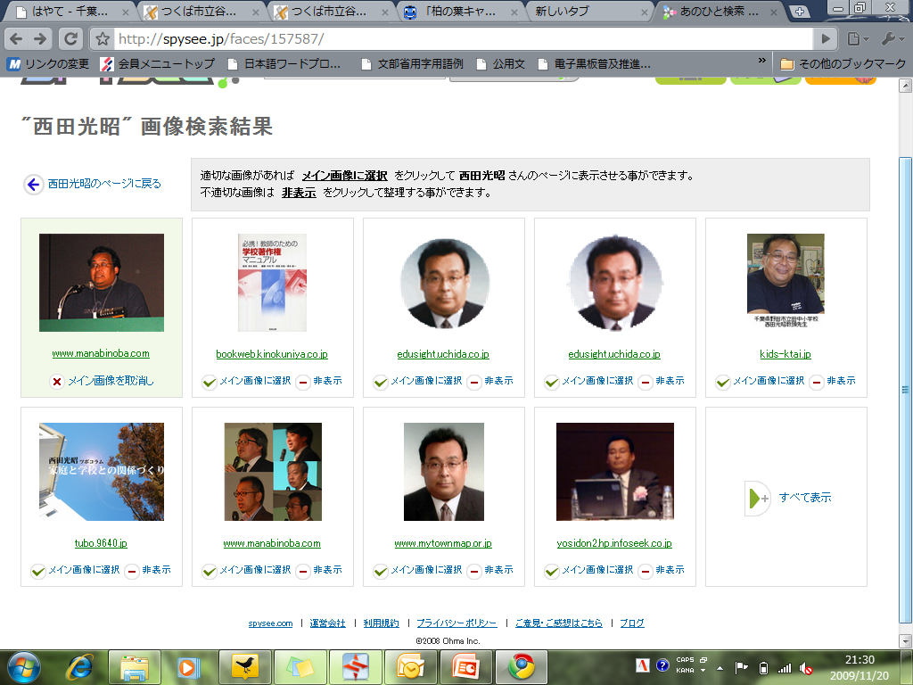
ネットに流れたら 回収できない

Slide 27
子どもが犯罪被害に
児童買春及び条例違反
警察庁 http://www.npa.go.jp/cyber/statics/h23/pdf01.pdf

Slide 28
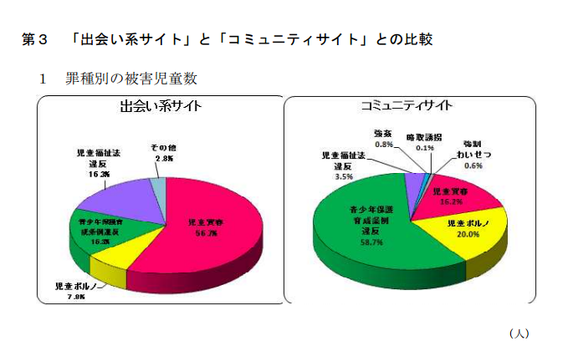
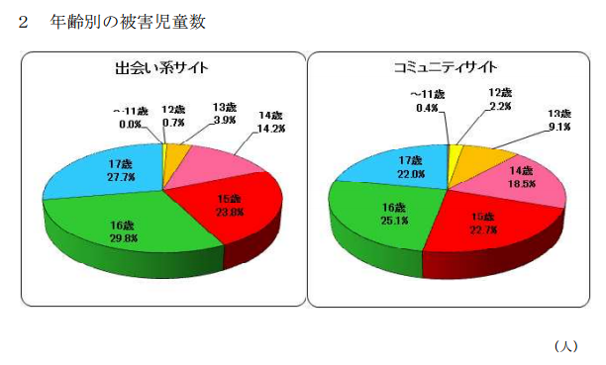
出会い系サイトとコミュニティサイト被害
警察庁 http://www.npa.go.jp/cyber/statics/h23/pdf02.pdf

Slide 29

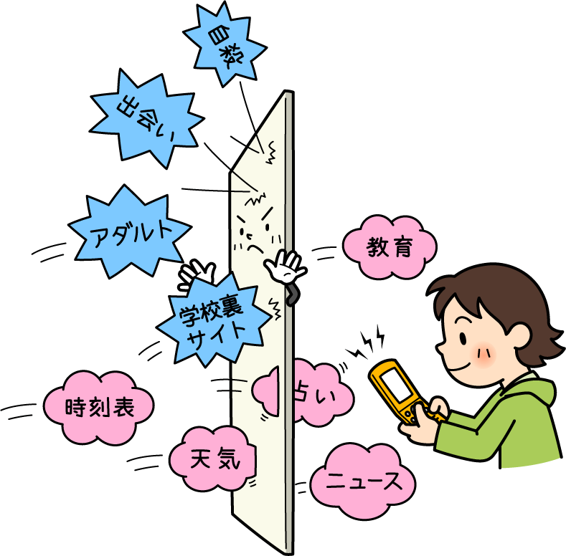

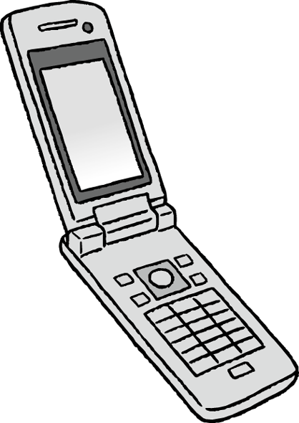
スマホ の危険性とは？
通信業者
アプリ・WiFi
フィルタリングを
通らない
情報の漏れ
不正利用されても
分からない

Slide 30
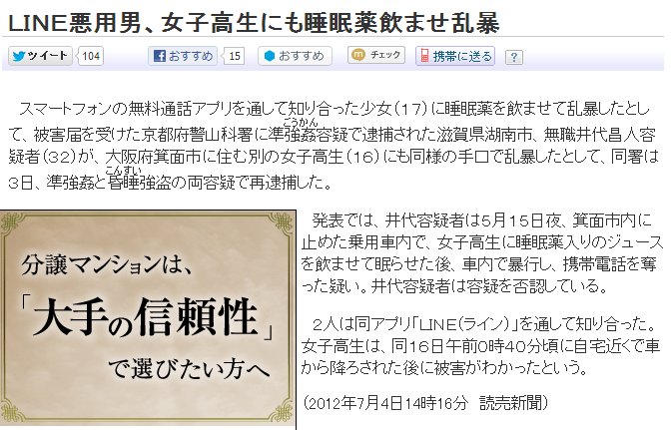
スマートフォンアプリでの事件
http://www.yomiuri.co.jp/national/news/20120704-OYT1T00482.htm?from=main6

Slide 31
情報社会の特性
１：情報の量と速さと密度の高まり
高密度の情報が瞬く間に地球を駆けめぐり，一瞬のミスが大量の情報漏洩を引き起こす。情報の持つ社会的影響力の大きさを知ることが必要。
２：情報の複製の容易さ
デジタル化された情報は容易に同じ物が複製される。そのため，一度ネットワークに発信された情報は第三者によって複製され，回収することができない。
３：情報の可塑性
情報は次々とその形を変える。アンケートに答えただけなのに，ＷＥＢページに載ったり，学校の学習活動の写真が不審なサイトに掲載されたりする。
４：情報の匿名性
ネットワークを介したコミュニケーションでは相手の顔が見えない。このため、なりすましの被害に遭うことがある。
５：情報の双方向性
情報を受け取るだけでなく，誰もが情報を発信することが可能になった。訓練を受けていない子どもたちのブレーキのかからない情報発信が始まっている。
Notes:
31

Slide 32
なぜ情報モラルが必要とされるのか
道徳の徳目
・気持ちのよいあいさつ、言葉遣い、動作などに心掛けて、明るく接する。（低）
・礼儀の大切さを知り、だれに対しても真心を持って接する。（中）
・時と場をわきまえて、礼儀正しく真心を持って接する。（高）
（小学校学習指導要領解説道徳編）
従来の日常モラルでは解決できない新たな課題や
より慎重な判断を要する局面が生まれる
→情報社会で求められる新しい課題への対応
・不審なメールが届いた
・知らない人から書き込みがあった
・ネットで知り合った人から会いたいと言われた
Notes:
32

Slide 33
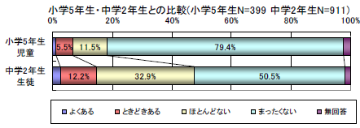
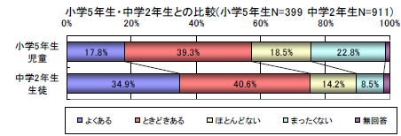
ケータイとどうつきあわせるか
仲が悪くなった
励まされた
勇気づけられた
「児童生徒のケータイ所持と使用実態に関する全国調査」平成21年2月 K3プロジェクト(メディア教育開発センター Docomo) より
http://kids-ktai.jp/pdfs/2009_K3enq.pdf

Slide 34
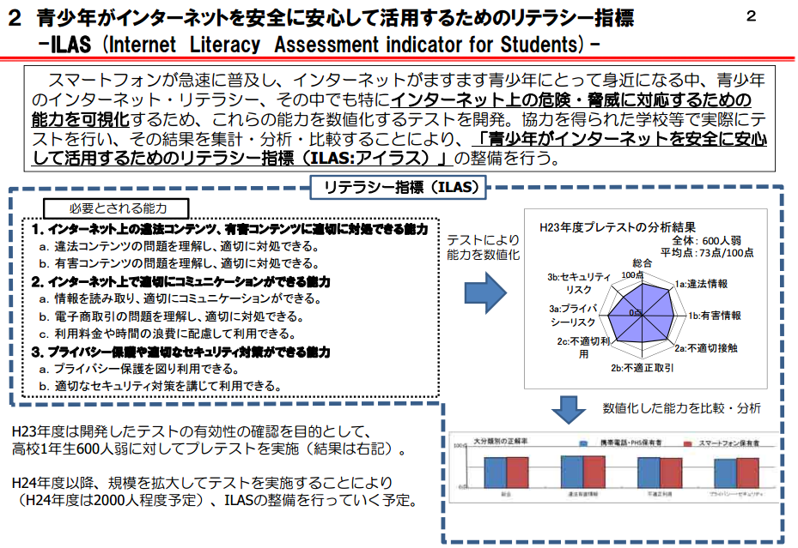
情報モラルは身についているか？

Slide 35
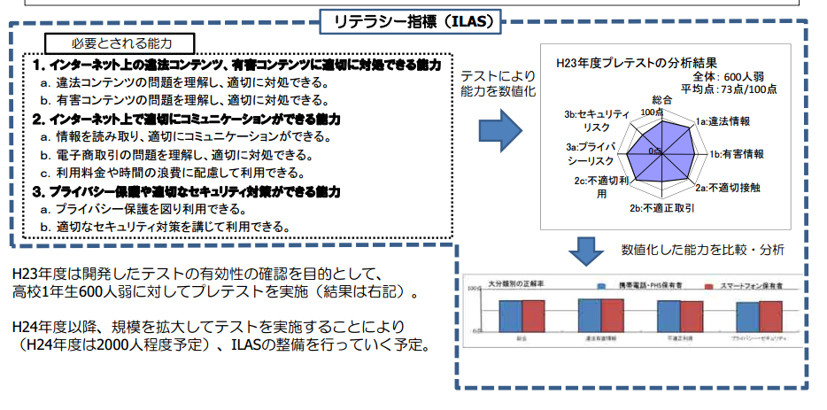
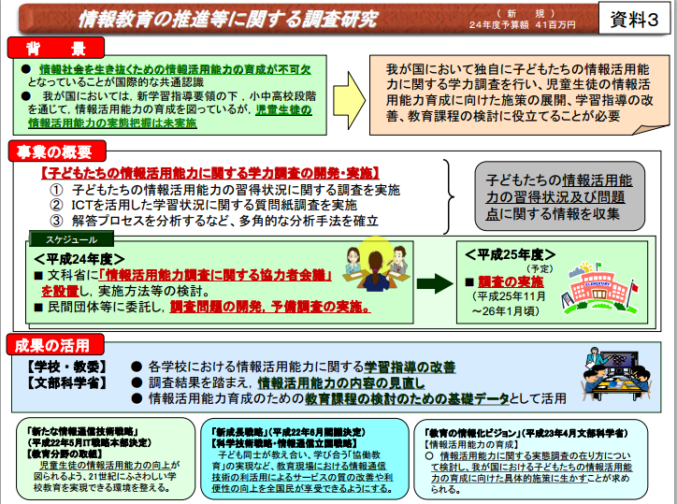
情報活用能力の調査
http://www8.cao.go.jp/youth/youth-harm/kentokai/14/pdf/s8-2.pdf
http://www.mext.go.jp/component/a_menu/education/detail/__icsFiles/afieldfile/2012/06/15/1322132_1_1.pdf

Slide 36
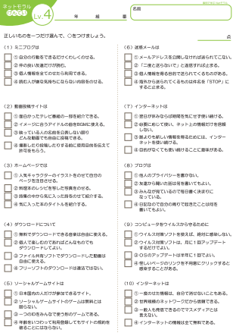
ネットモラル検定
ご自身でどのくらいできるでしょうか
事例で学ぶネットモラル2012 より

Slide 37
情報モラルはどこで学ぶ
情報教育は？
S60 臨教審，教課審で 情報活用能力
H1 中 選択 手引１
H11 中技術 高校教科情報
小総合的な学習の時間
手引2 コラムでモラル
H12 ミレニアム 総合⇒教科中心
H20 中教審 モラルの重要性
各教科等において
H21 小中高を通じ各教科の中で
手引3 モラルの章
Notes:
37

Slide 38
平成20年3月小中学校学習指導要領告示
平成21年3月高等学校・特別支援学校学習指導要領が告示
小中高を通じて，各教科指導の中でICT活用の充実
中学校 技術家庭科での 情報基礎 見直し
選択 → 必修
高校 教科情報 の見直し
「社会と情報」「情報の科学」から選択必履修

Slide 39
小中の比較から
小学校
  コンピュータで文字を入力するなどの基本的な操作や情報モラルを身につけ
中学校
  情報モラルを身に付け，
  適切かつ主体的，
  充実する
共通
  これらの情報手段に加え
中学では使う・充実
基本的操作は小学校
情報モラルは共通の
課題

Slide 40
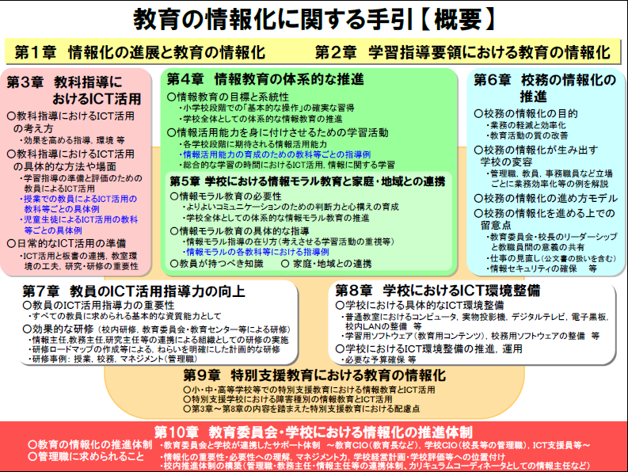
教育の情報化に関する手引き【概要】

Slide 41
学校教育の情報化
児童生徒が身につける力
情報活用能力
情報モラル
わかりやすい授業
学習内容の定着
校務の効率化
指導方法の工夫改善
学習を支え，質の向上

Slide 42

情報モラルはどこで学ぶ？
Notes:
42

Slide 43
情報モラル教育
「情報社会を生きぬき，健全に発展させていく上で，
すべての国民が身につけておくべき考え方や態度」
（日常）モラルの側面
心を磨く
１情報社会の倫理
２法の理解と遵守
５ 公共的なネットワーク社会の構築
安全の側面
知恵を磨く
３ 安全への知恵
４ 情報セキュリティ

Slide 44
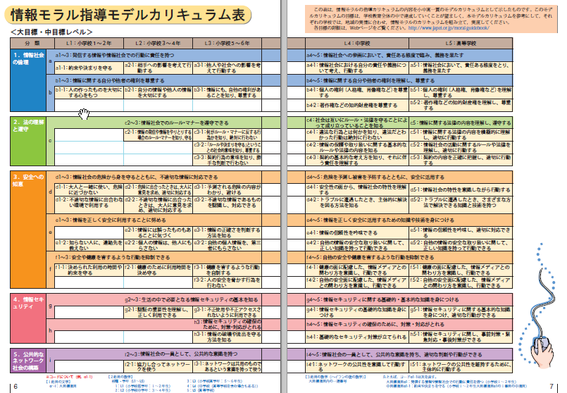
情報モラルモデルカリキュラム
情報モラル指導モデルカリキュラム表
Notes:
この「『情報モラル』指導実践キックオフガイド」に掲載されている「情報モラル指導モデルカリキュラム表」が日本における情報モラルの体系的な内容を示しました。そして現在、若干の修正を加えられながら、この考え方が基本に受け継がれています。
44

Slide 45
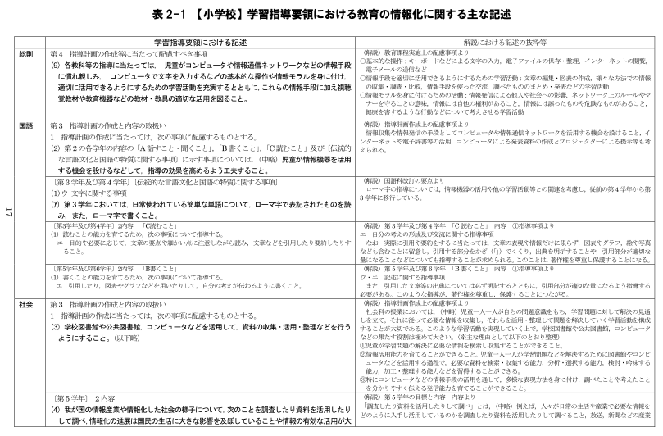
指導要領の記述 解説の記述

Slide 46
新学習指導要領に記載される小学校の情報モラル
情報倫理
道徳
総合
国語
社会
学級活動
情報安全
Notes:
小学校学習指導要領の国語、社会、道徳、特別活動（学級活動）には情報モラルの学習活動が記載されています
また「総合的な学習の時間」は各教科等を横断したり総合化したりする探究活動を行うものとされていますので情報モラルを指導することが可能です
これらの教科や領域が小学校における情報モラル指導の骨格になります
さらに他の教科や学校全体の教育活動を通して、情報モラルを指導することになります
46

Slide 47
新学習指導要領に記載される中学校の情報モラル
情報倫理
技術・家庭
総合
道徳
国語
社会
音楽
美術
保体
学級活動
情報安全
Notes:
中学校学習指導要領の国語、社会、音楽、美術、保健体育、技術・家庭科、道徳、特別活動（学級活動）には情報モラルの学習活動が記載されています
また「総合的な学習の時間」は各教科等を横断したり総合化したりする探究活動を行うものとされていますので情報モラルを指導することが可能です
これらの教科や領域が中学校における情報モラル指導の骨格になります
さらに他の教科や学校全体の教育活動を通して、情報モラルを指導することになります
47

Slide 48
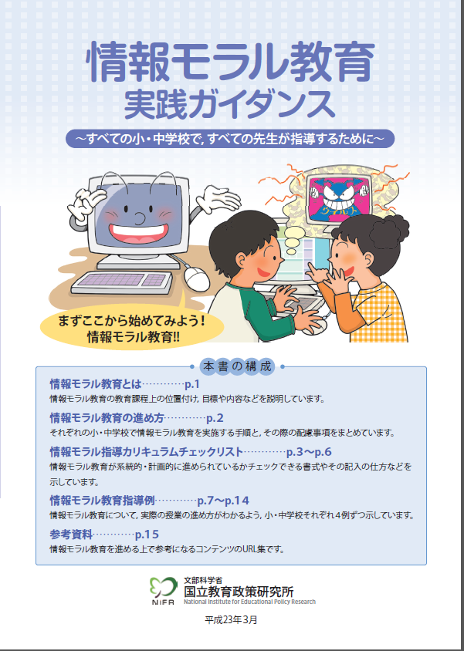
情報モラル教育実践ガイダンス
文部科学省 国立教育政策研究所（平成２３年３月）
http://www.nier.go.jp/kaihatsu/jouhoumoral/guidance.pdf

Slide 49
自校における取り組みは

Slide 50
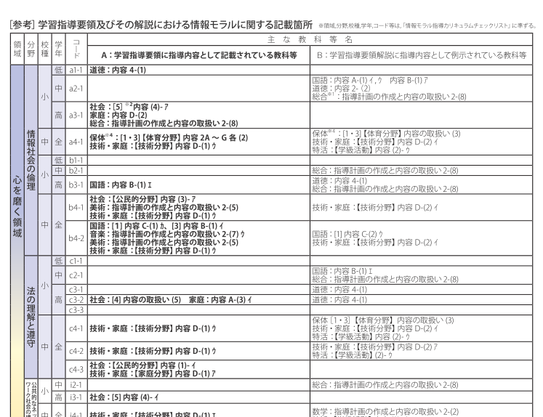
何をしていれば良いか確認します
指導要領，解説を確認しましょう。
[5]は5年です。
担当されている学年，教科を中心に
お隣と協力して

Slide 51
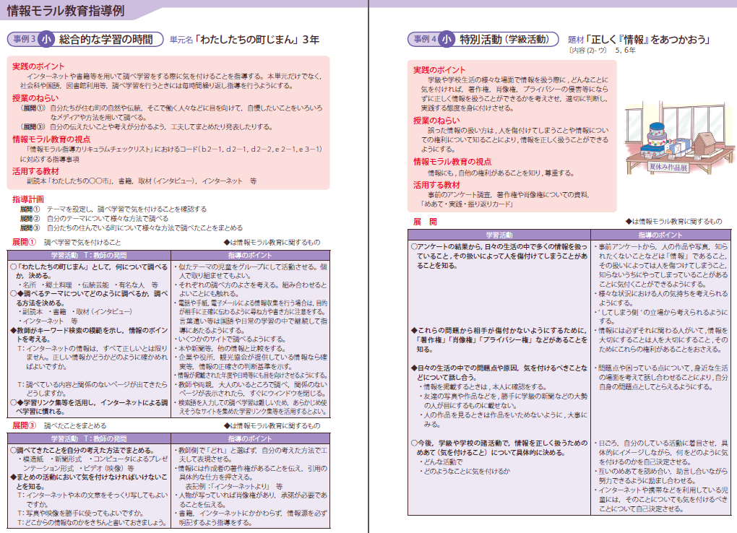
「情報モラル教育実践ガイダンス」の指導案

Slide 52

国語科の学習での指導例
解説（３・４年）より
・・・引用する部分をかぎ（「」）でくくり，出典を明示することや，引用部分が適切な量になることなどについても指導することが求められる。このことは，著作権を尊重し保護することになる。
町の橋調べの授業から
4年□□ 町の橋調べ
○○橋は、万延元年（１８６０）に美濃国××という人が20年かけて完成させ、安心して川を渡れるようになってよかったです。
これは、だれが言っているのかな?
【指導後】
町の橋図鑑に、「○○橋は、万延元年（１８６０）に美濃国××という人が20年かけて完成させた。」と書いてありました。安心して川を渡れるようになってよかったです。
出典（出所）等の明示を行わせる。
著作権に関わる指導
Notes:
52

Slide 53
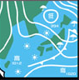


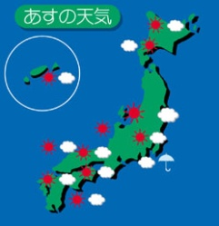
社会科の学習での指導例
社会科５年より
・・・様々な情報に対して適切に判断し，望ましい行動を
しようとする能力や態度を身に付けることである。
くらしを支える情報の授業から
天気とコンビニ弁当の関係
見つけた一つの情報だけで考えを作っていた。
いくつか見比べて、正しいか確認！
複数の情報を比較し、
真偽を確かめて行動させる。
Notes:
53

Slide 54
技術・家庭科と道徳の学習の違い
メールや掲示板でのコミュニケーションを考える授業から
技術・家庭科
道徳
ネットの特徴や仕組み、
関連法規から両者の気持ちを考えよう
もし、自分だったらどんな気持ちになるか考えよう
特徴や仕組み
生徒の発言
相手意識
ネットに書かれてしまうと、すぐにコピーされてばらまかれたりする。あっという間に多くの人に知られてしまうことになる。それに、一度ネットに流出してしまうと、自分の力では全てを消すことができない。いつまでも、びくびくしなければならなくなる。
多くの他人が知ることになったら、自分だったら「会う人がみんな自分を笑っているように思う」。怖くて、外に出られなくなる。相手が分からないから、周りの人すべてを疑いたくなる。
教科・道徳のそれぞれの本質を確実にとらえ
学習の足場を混同しないように留意する必要がある。
Notes:
54

Slide 55
道徳の授業の指導上の留意点
○
道徳的価値の自覚及び自己の生き方についての考えを深めることを通して道徳的実践力を育成する
道徳の時間
×
情報機器の使い方やインターネットの操作，危険回避の方法やその際の行動の具体的な練習を行う

Slide 56
道徳で扱う内容
情報モラルの内容
個人情報の保護，人権侵害，著作権等に対する対応，危険回避やネットワーク上のルール，マナーなどが一般に指摘されている
道徳の時間との関連
情報モラルに関する題材を生かしたり，情報機器のある環境を生かすなどして指導に留意すること
道徳の内容との関連
・ 他者への思いやりや礼儀の問題
・ 友人関係の問題，
・ 情報を生かすときの法やきまりの遵守に伴う問題
・ 特に，匿名性に伴って，人間関係に負の影響を及ぼすこと
（小学校学習指導要領解説 道徳編）

Slide 57
どんな指導をするか
考えてみましょう。
参考
情報モラル教育実践ガイダンス
教育の情報化に関する手引 5章 p124
事例で学ぶネットモラル
モデルカリキュラム対応メニュー
ITアドバイザーオンライン
情報モラルリテラシー

Slide 58
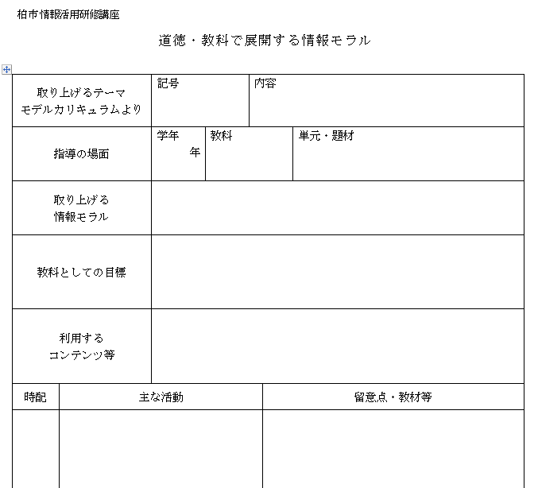
指導を考えてみましょう。

Slide 59
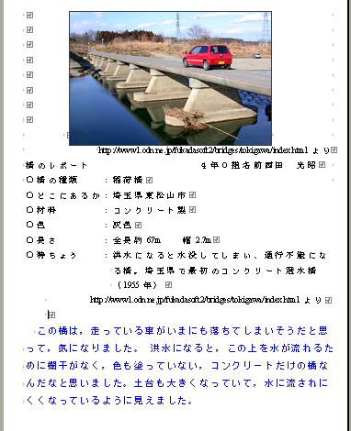
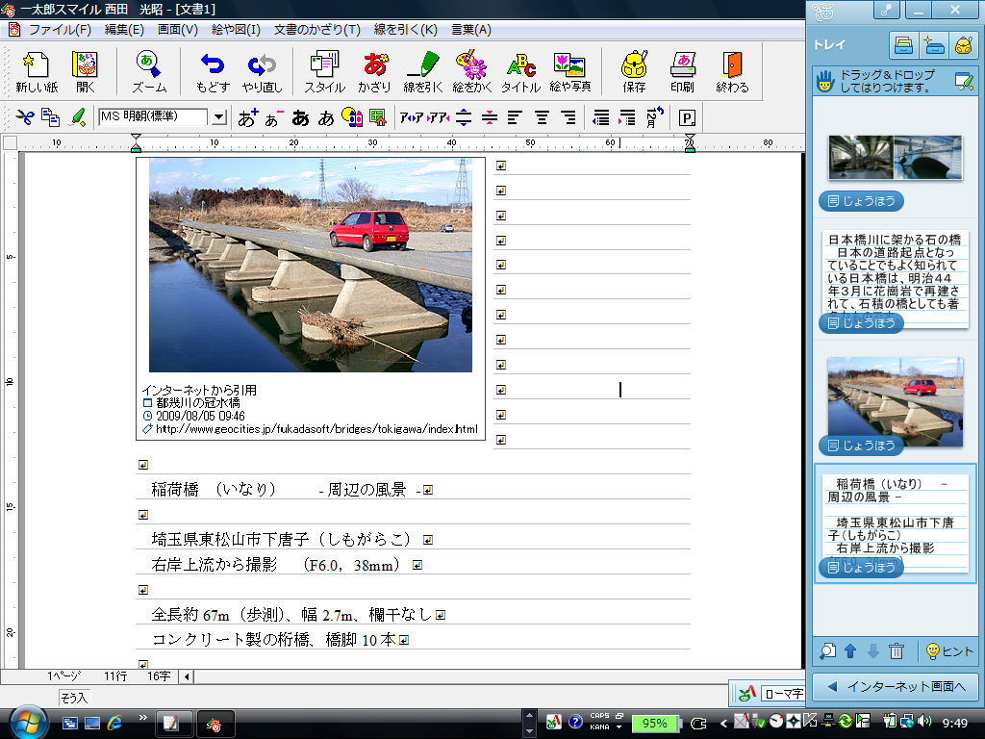
どのような指導が必要でしょうか
Webで調べた資料を使う

Slide 60
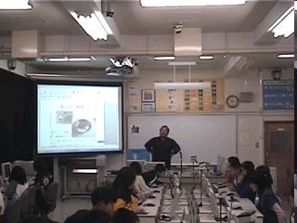
その写真はだれの
撮った人のもの
みんなのもの
自分のもの

Slide 61
学校での指導が欠かせない！
学習の機会があれば子どもは変わる
周囲の影響は，知らない間に受けている。
正しい事を知らないと・・・
考え方を知らないと・・・
社会の変化に対応し
幸せに生きるために

Slide 62
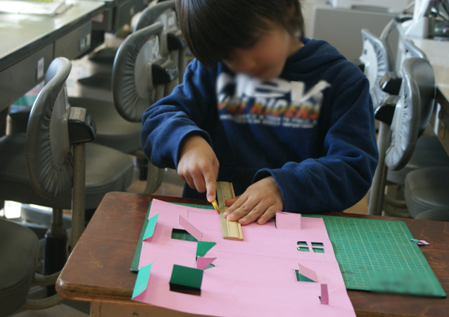
危険性のある物
＝指導する。見届ける

Slide 63

情報モラルを身につける

Slide 64
指導要領で 情報モラル教育は
小中高を通じて，各教科指導の中でICT活用の充実
中学校 技術家庭科での 情報基礎 見直し
選択 → 必修
高校 教科情報 の見直し
「社会と情報」「情報の科学」から選択必履修
小学校には中心の教科がない
全教科領域に位置づけられている。

Slide 65


ありがとうございました。
お役にたてることがあれば
E-mail nishid01@kashiwa.ed.jp

